Slide 1
Open-ended Learning in Symmetric Zero-sum Games
David Balduzzi, Marta Garnelo, Yoram Bachrach, et al.
ICML 2019

Slide 2
本文贡献
1. 对零和博弈建立了形式化的分析框架gamescape，分析策略克制的非传递性
2. 提出了PSRO-rN算法，能够有效扩张gamescape，保证agent之间的effective diversity

Slide 3
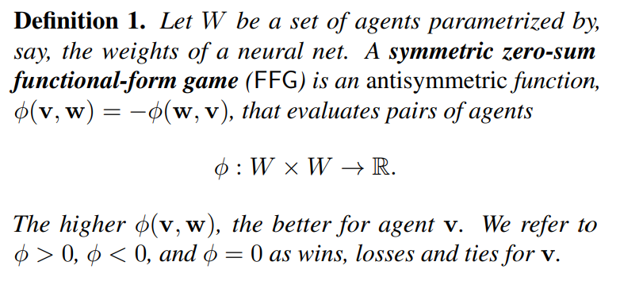
理论部分
Symmetric zero-sum Functional-form games (FFGs)
是（反对称的）零和矩阵博弈的推广，从离散推广到一般的策略集上。

Slide 4
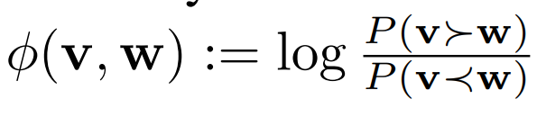
理论部分
Symmetric zero-sum Functional-form games (FFGs)
一般的零和博弈？
0, 0 | 1, -1 | 2, -2
3, -3 | 0, 0 | 4, -4
5, -5 | 6, -6 | 0, 0
0 | 1 | 2
3 | 0 | 4
5 | 6 | 0
当一个游戏中双方角色不同质（如上例所示），要对其进行同质化。
从博弈论中的Player概念（只扮演一种角色）到RL中Agent的概念（扮演角色A时的策略+扮演角色B时的策略）。
对于零和博弈Agent之间的胜率矩阵，可以：
每一项胜率-0.5变为反对称矩阵
每一项取为胜率除以败率的对数

Slide 5
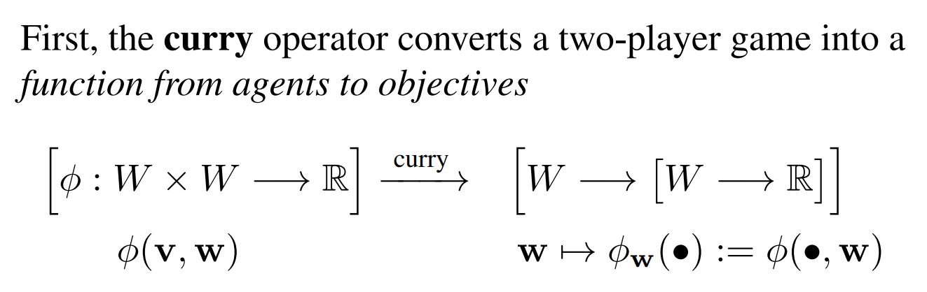
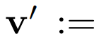
理论部分
Curry operation（柯里化）
为表述方便，固定一个参数，将二元函数变为一元函数。（离散情况是博弈矩阵的一行/一列）
对博弈而言，固定一方策略为w，另一方当前策略为v，则其策略提升算子可以表示为

Slide 6
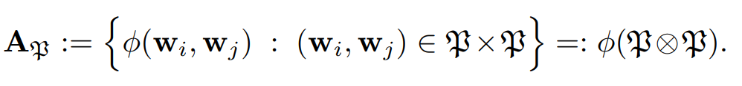
理论部分
Population（群体）& Evaluation Matrix（估值矩阵）
群体是一个Agent的集合，包含n个Agent，估值矩阵表明这n个Agent之间相对强弱关系。
现实游戏策略空间往往很大，所以考虑纳什均衡仅考虑由群体P确定的估值矩阵。

Slide 7
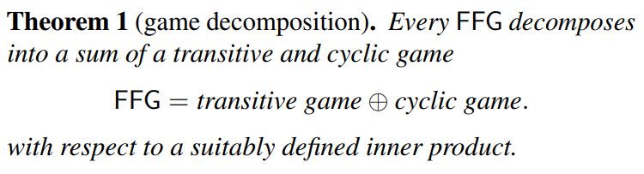
理论部分
FFG Game Decomposition

Slide 8
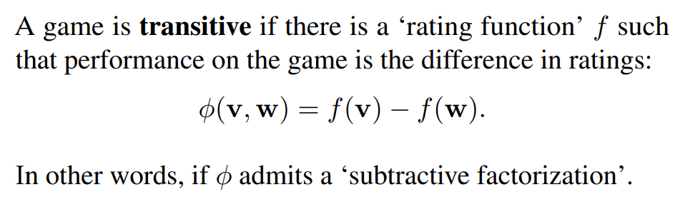
理论部分
Transitive Game（传递博弈）
即存在一个对手无关的绝对实力度量。

Slide 9
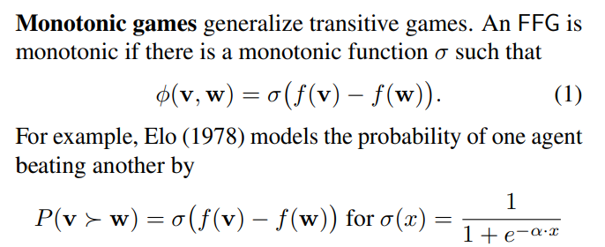
理论部分
Monotonic game（单调博弈）——传递博弈的推广

Slide 10
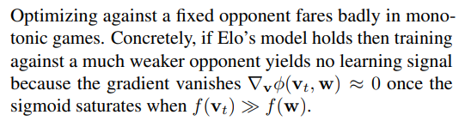
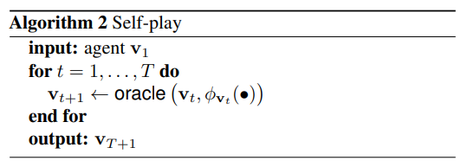
理论部分
Monotonic game（单调博弈）——传递博弈的推广
在Monotonic game中如果对着一个强度一般的固定Agent训练，效果很差。
Self play可以稳步提升水平。

Slide 11
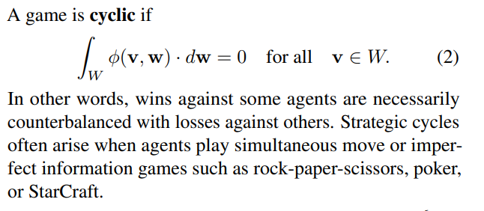
理论部分
Cyclic game（循环博弈）
矩阵形式：各行各列和均为0。
连续形式：假定策略分布为均匀分布，固定一方策略对另一方求积分。

Slide 12
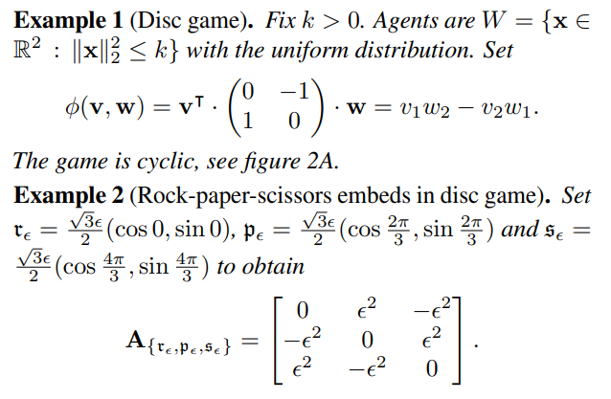
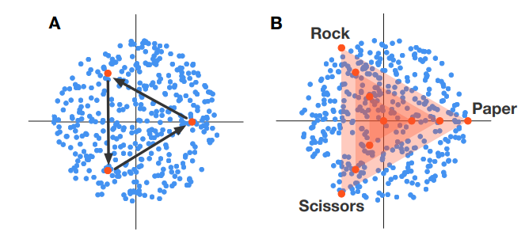
理论部分
Cyclic game（循环博弈）
Eg.1策略空间为圆盘。
估值函数为<v,w>有向面积。
（右手定则，顺时针克制）
按照eg.2的方式取三个策略，构成石头剪刀布到eg.1博弈的嵌入。

Slide 13
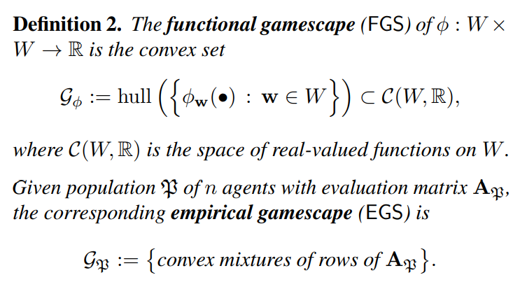
理论部分
Functional & Empirical gamescape
对于非传递的博弈，不能像传递博弈那样，在群体中找到最优的一个纯策略或者混合策略。
需要用群体本身来展现策略空间的多样性，以便于在面对不同的对手的时候都能够有效应对。
EGS考虑给定的n个Agent，
估值矩阵行的凸组合。
FGS类似，只不过考虑全部策略空间，为函数的凸组合。
实践中使用EGS。
但是EGS只能够体现FGS局部的信息。

Slide 14
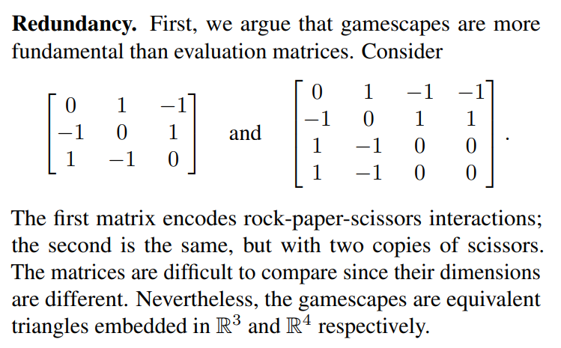
理论部分
Empirical gamescape
估值矩阵中可能有多余的行(以及对应的列)，可被其他行线性表出。
删去这些行(列)，不影响当前的EGS。
但当添加新的Agent进估值矩阵时，原本多余的行(列)在面对新的Agent时可能不再多余（不再能被其他行线性表出）

Slide 15
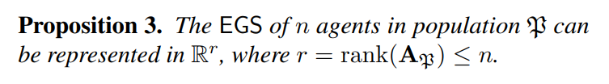
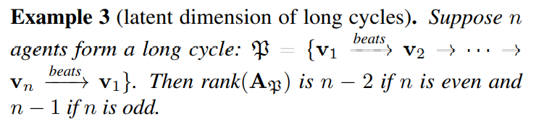
理论部分
Empirical gamescape和矩阵秩的关系

Slide 16
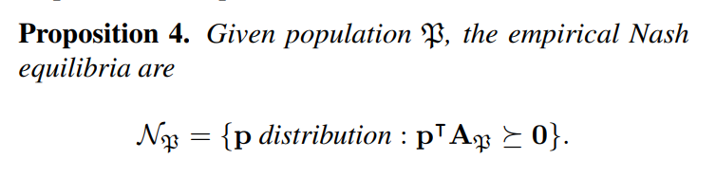
理论部分
Empirical gamescape中的纳什均衡
即纳什均衡时的分布p不会被任何可能策略克制。

Slide 17
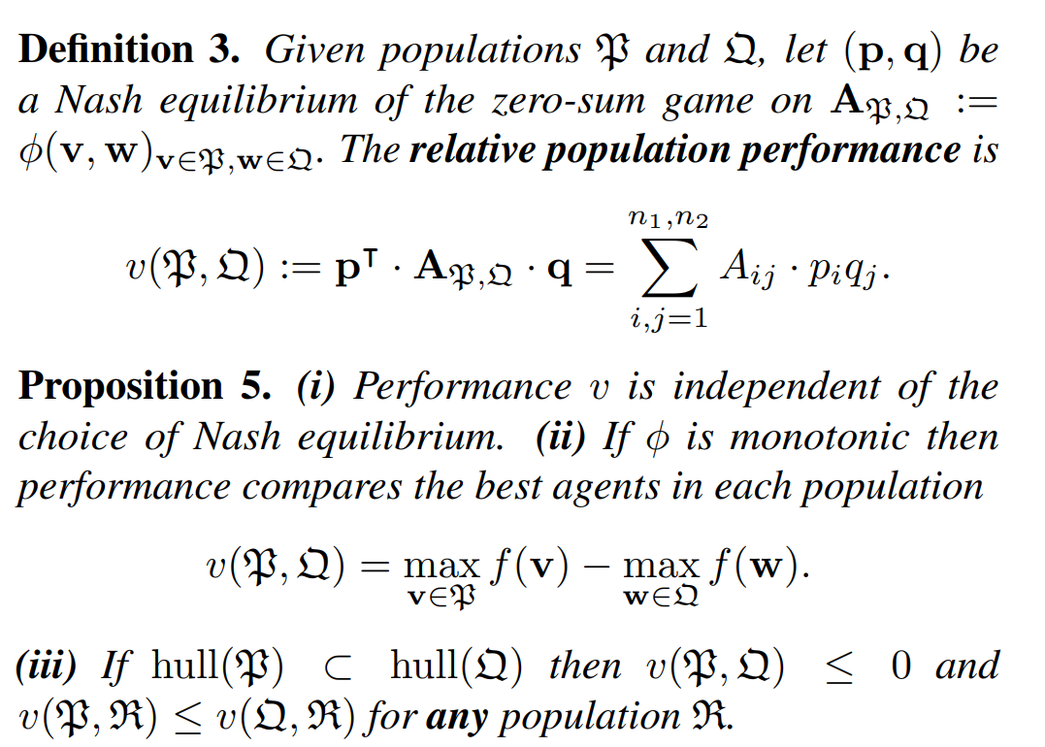
理论部分
Relative population performance
1：纳什均衡都是等价的
2：单调博弈的均衡是绝对最强者
3：添加新的Agent，群体水平是单调上升的。

Slide 18
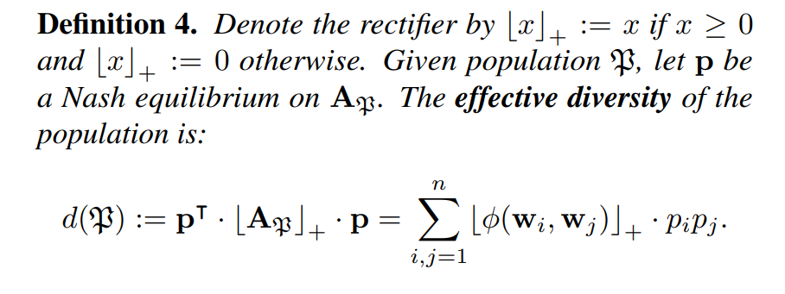
理论部分
Effective Diversity
本质是看纳什均衡中涉及到的纯策略之间的相对克制关系。
这种克制关系越丰富，越明显，effective diversity越大。

Slide 19
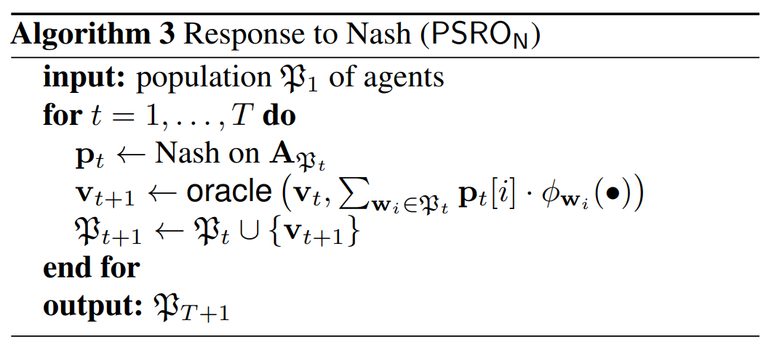
算法部分
PSRO-Nash
Oracle对着群体的纳什均衡做策略提升。

Slide 20
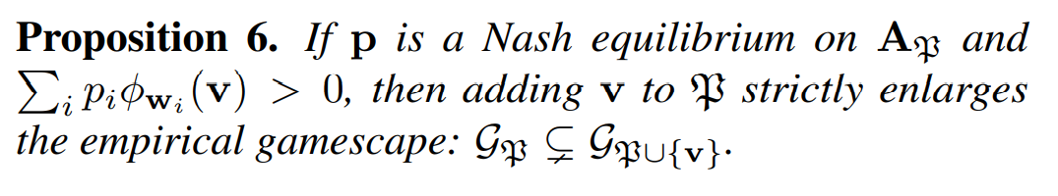
算法部分
PSRO-Nash
添加能打败原群体纳什均衡的策略能够严格扩大这个EGS。
要是FGS的纳什均衡已经包含在群体中怎么办？EGS不可能实现扩展
由此本文提出了PSRO-rectified-Nash

Slide 21
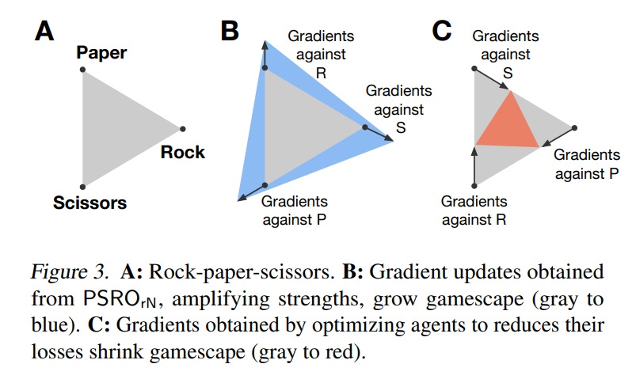
算法部分
PSRO-rectified-Nash
PSRO-Nash剥削群体纳什均衡（强者），会导致EGS缩小，如图C
PSRO-rectified-Nash采用剥削群体纳什均衡中自己打得过的分量（弱者），会使得EGS增大，如图B
“宜将剩勇追穷寇”，扬长避短
假设让每个agent都与能够战胜自己的人打， 理论上讲这能“补齐短板”。
然而事实上这样会缩小gamescape。
比如说，一个出石头的agent，为了补齐你和布agent的短板，会选择变得越来越像一个剪刀agent。

Slide 22
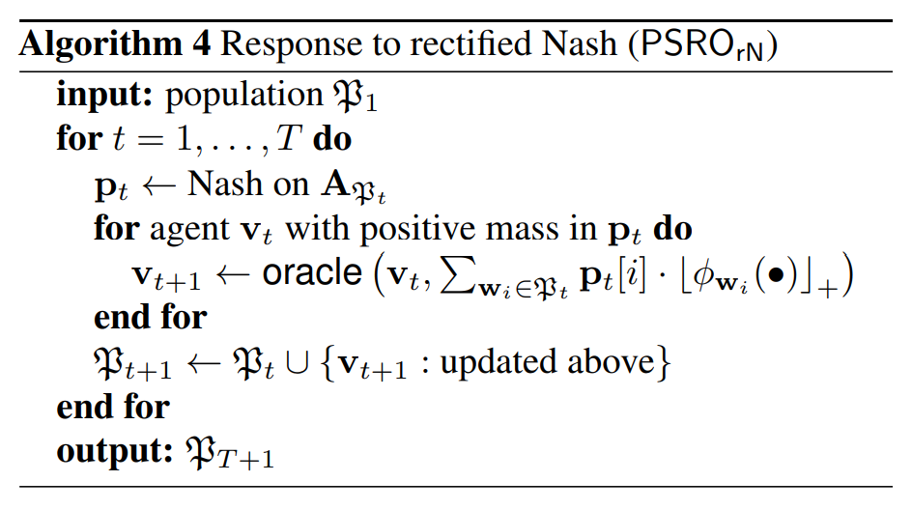
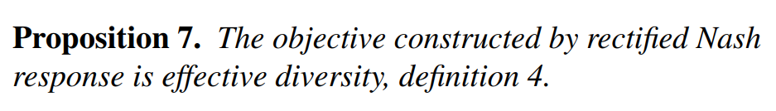
算法部分
PSRO-rectified-Nash
训练的不是一个agent而是所有在纳什均衡中概率非0的agent。
对于每个agent，提升其相对于纳什均衡中自己能打过的那些分量的表现。
由此得到的算法的目标函数恰好是群体effective diversity的定义。

Slide 23
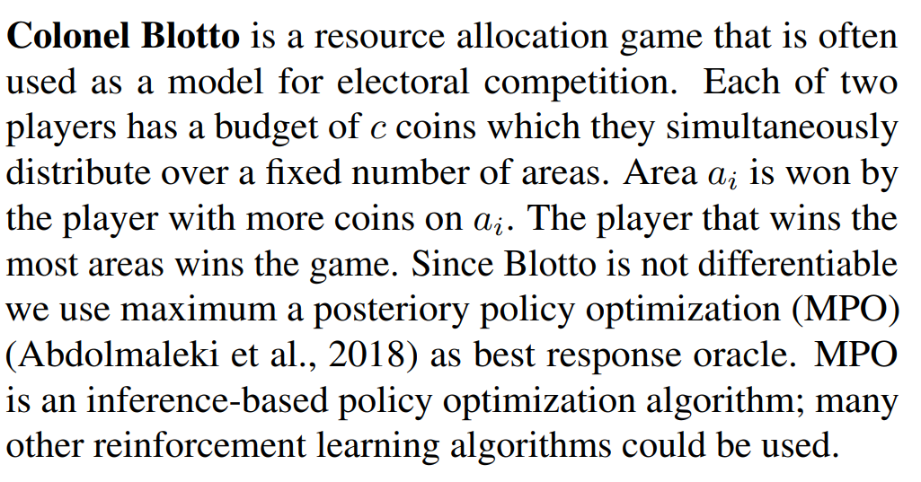
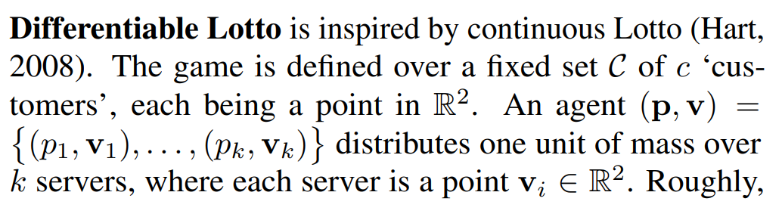
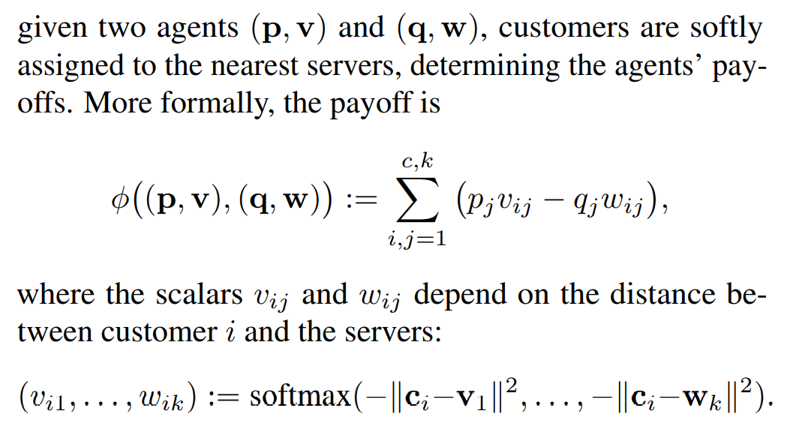
实验部分
PSRO-rectified-Nash
在两个非传递博弈上做：上校博弈，连续Lotto

Slide 24
实验部分
PSRO-rectified-Nash
在两个非传递博弈上做：上校博弈，连续Lotto

Slide 25
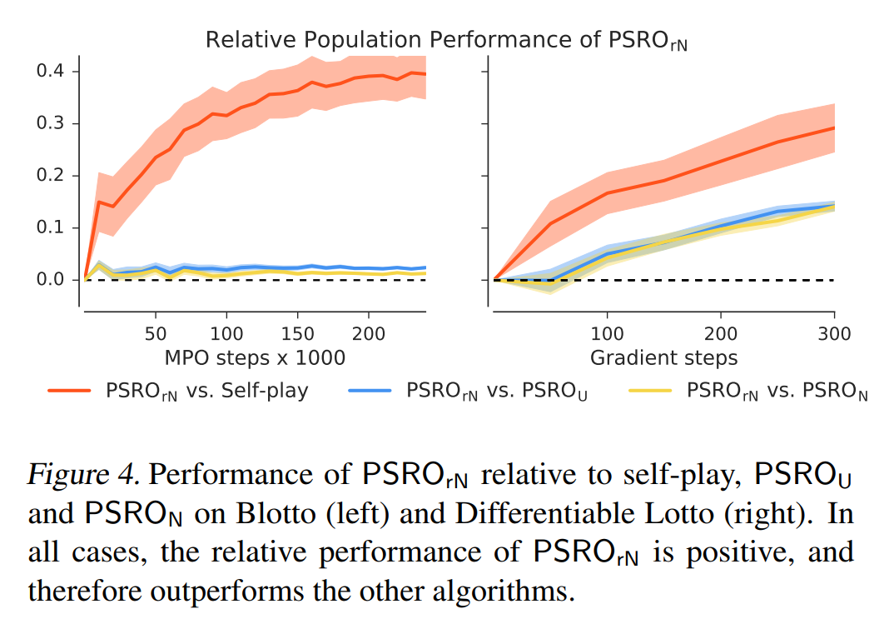
实验部分
PSRO-rectified-Nash
各种算法Relative Population Performance

Slide 26
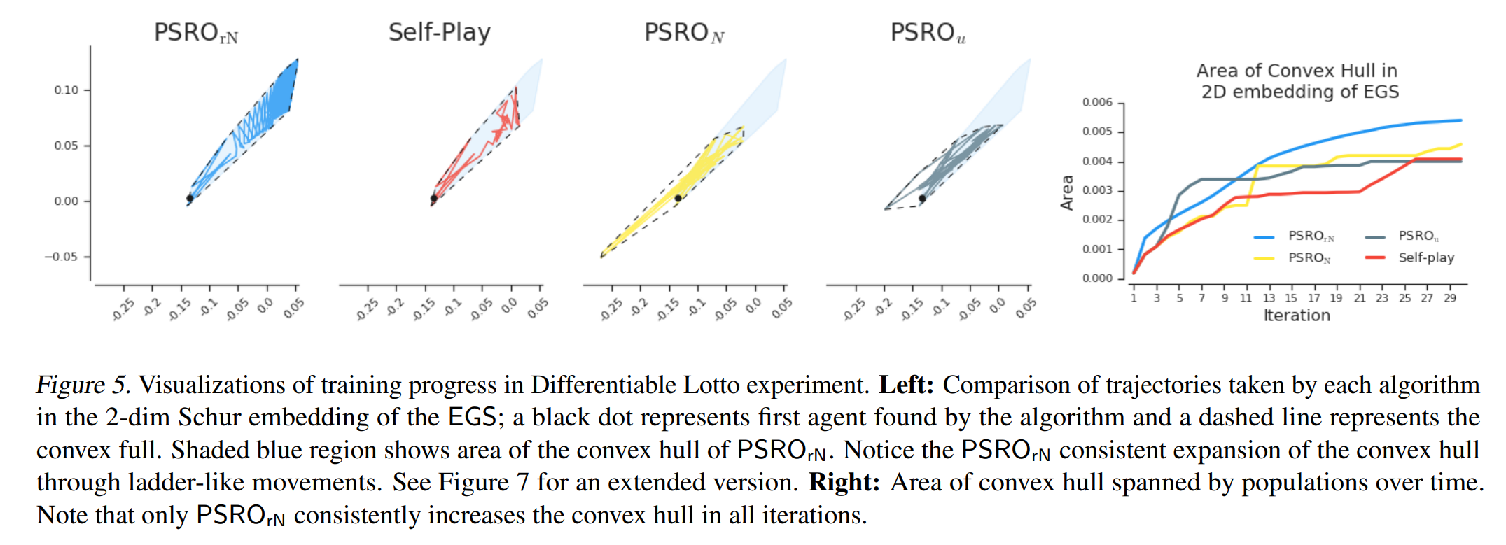
实验部分
各种算法对EGS的探索：PSRO-rN探索到了更大的范围，更有效地扩展Population

Slide 27
Double Oracle 算法
一种求解双人零和博弈的算法
2022.3.25
汪永毅

Slide 28
为什么讲Double Oracle算法
1. 和Fictitious Self-play, Regret Matching等地位类似，是一种基于博弈论均衡概念的多智能体游戏求解范式。
有一些变种发展，可用于非完美信息扩展式博弈：比如PSRO(Policy Space Response Oracles) (Deepmind, 2016)系列：PSRO Rectified Nash Response(2019), Alpha-PSRO(2019)
2. Double Oracle 作为一种博弈求解范式，可以自然地与当下流行的方法结合。
求解Best Response可以采用强化学习、监督学习等方法近似。
求解子博弈的Nash均衡也可采用近似算法。
3. Neural Auto-curricula（NIPS 2021）论文提出的依据Agent交互数据，自动设计多智能体学习范式的方法以FP, DO, PSRO为baseline.

Slide 29
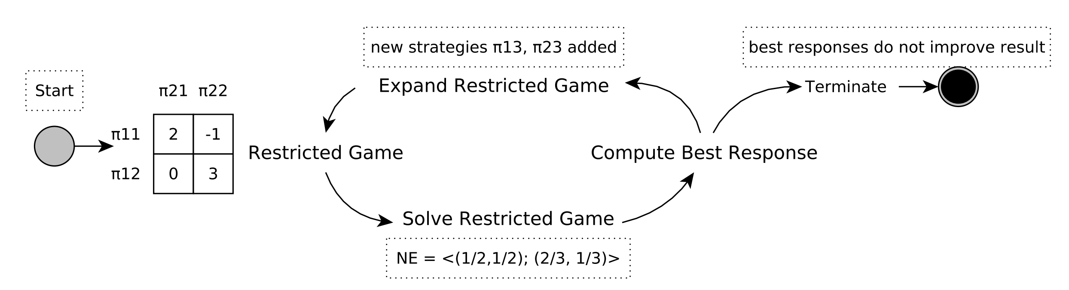
Double Oracle算法
0. 选择一个子博弈开始。
1. 对当前子博弈，求解其Nash均衡。
2. 博弈双方分别对子博弈Nash均衡策略取最优对策（纯策略），用最优对策扩展子博弈动作空间。
3. 不断重复1，2直至无新的纯策略可添加，此时获得Nash均衡。
通过不断扩大子博弈，渐进式求解双人零和矩阵博弈的Nash均衡。

Slide 30
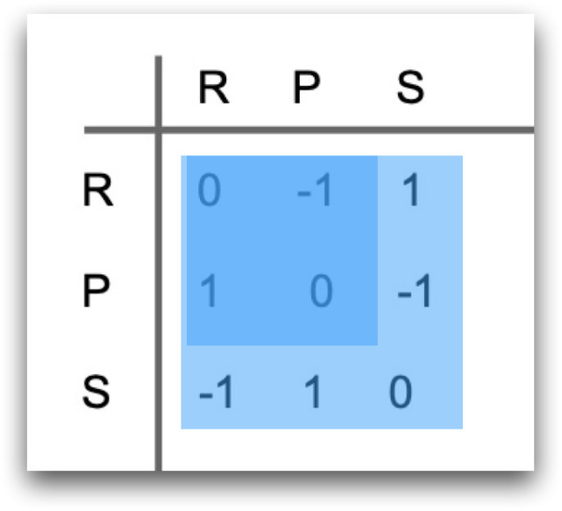
Double Oracle算法（石头剪刀布的例子）
1. 刚开始只允许1,2 使用Rock
在这个1*1的子博弈中，Nash均衡为<R,R>
Nash均衡的最优对策为<P,P>
将P,P分别加到1,2的允许动作空间中
2. 现在允许1,2使用Rock, Paper
在这个2*2的子博弈中，Nash均衡为<P,P>
Nash均衡的最优对策为<S,S>
将S,S分别加到1,2的允许动作空间中
3. 现在允许1,2使用Rock, Paper, Scissor
在这个3*3的子博弈中，Nash均衡为
<1/3R+1/3P+1/3S, 1/3R+1/3P+1/3S>
Nash均衡的最优对策R,P,S均在双方动作空间中，因此算法停止，输出上述均衡策略
1的收益矩阵

Slide 31
Double Oracle算法
1. 为什么叫Double Oracle？
双方均对上一步得到的Nash均衡策略取最优对策，最优对策被认为是Oracle给出的。
2. 为什么不直接求解完整博弈的Nash均衡，而要分步求解，这不是更复杂吗？
对于包含全部可行动作空间的Nash均衡，这样做确实更复杂（比如石头剪刀布）。
对于其他情况，这样做只需要求解多个小规模子博弈的Nash均衡。
3. 和FSP，RM的联系和区别？
FSP根据对手历史决策的平均策略取最优对策，来更新自己的策略。
DO根据历史上所有的策略取Nash均衡，再对对手的Nash均衡策略取最优对策。
RM根据自身历史决策，累计每次决策的后悔值形成自身策略。
FSP、RM都是近似算法，而DO本身是精确算法。

Slide 32
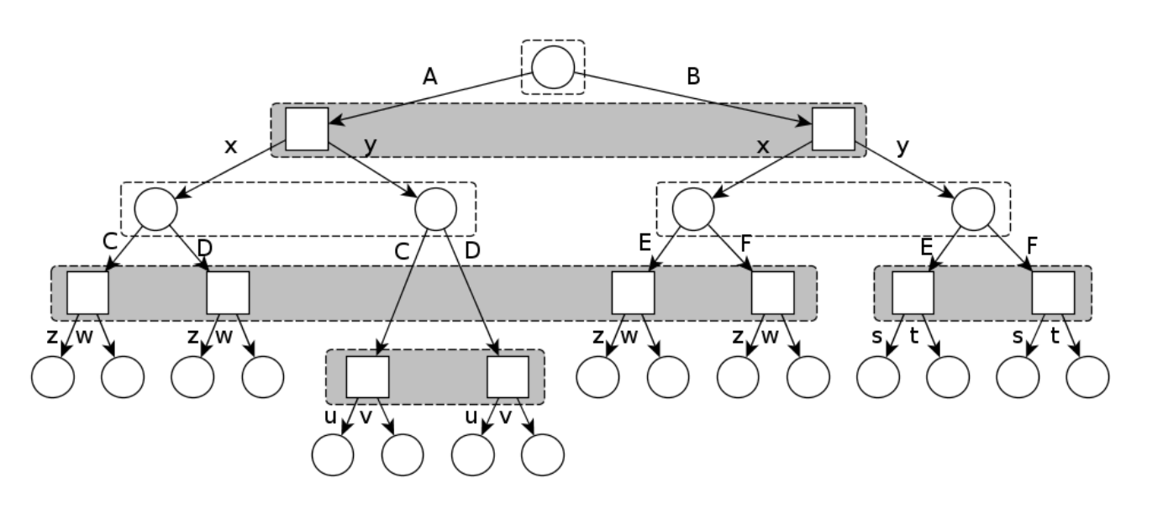
Double Oracle算法（扩展形式）
1. 玩家的动作空间变为博弈树上的历史动作序列（仅包含自己决策的那部分）。
2. 因为直接添加Nash均衡的最优对策（序列）可能导致博弈在树的非叶子节点终止，因此需要为这些中间节点作为“临时叶子”人为添加价值，添加的价值应当是该节点处决策者收益的下界。
3. 其余操作同矩阵博弈的求解。

Slide 33
A Unified Game-Theoretic Approach to Multiagent Reinforcement Learning
Marc Lanctot, et al.
DeepMind
NIPS 2017
2022.4.15
汪永毅

Slide 34
本文工作
1. 泛化了之前IBR(Iterated Best Response), DO(Double Oracle), FP(Fictitious Play)等方法，提出了一种通用的MARL范式PSRO
IBR, DO, FP流程上类似，PSRO将它们的共性抽离出来
2. 提出了一种PSRO(Policy Space Response Oracle)下的具体算法实现DCH(Deep Cognitive Hierarchies)，并通过两个部分可观测游戏上的实验验证了其效果
3. 提出一种新的度量：Joint-policy correlation, 用于度量多智能体独立强化学习(InRL)中的过拟合
InRL训练不稳定：某Agent决策会导致其他Agent环境发生变化
部分观测情况下，Agent可能会获得虚拟奖励，即与本身决策无关的奖励
多智能体独立训练学出来的解对其他Agent的行为有较强的依赖

Slide 35
回顾
FSP根据对手历史决策的平均策略取最优对策，来更新自己的策略。
DO根据历史上所有的策略取Nash均衡，再对对手的Nash均衡策略取最优对策。
RM根据自身历史决策，累计每次决策的后悔值形成自身策略。
IBR根据对手的上一次决策取最优对策，来更新自己的策略。
InRL根据对手这一次决策来优化。
共性
每步迭代都是对历史的总结——对手的平均、历史策略集的NE、自己的决策历史……
meta-strategy σ：对之前博弈历史的认识，是一个联合策略集上的分布
根据历史，通过某种方法产生新的策略——BR、BR、后悔值……
产生新的policy π：根据meta-strategy σ得到的对策
由此产生PSRO

Slide 36
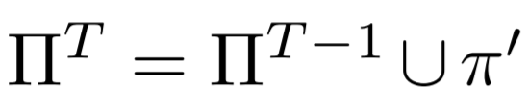
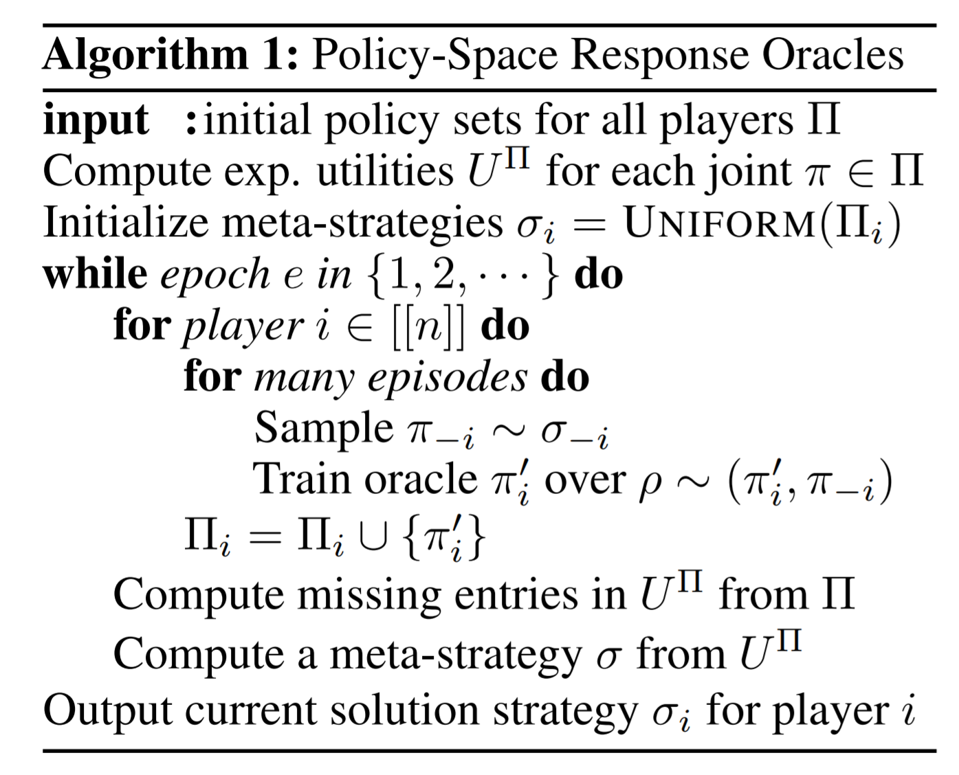
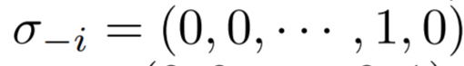
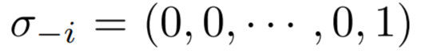
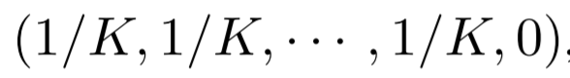
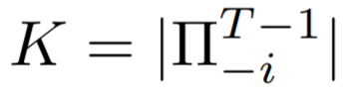
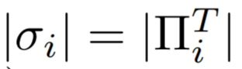
PSRO
Policy Space
IBR
所有对手上一步决策
InRL
所有对手这一步决策
FP
所有对手历史策略的平均
DO
历史策略集下子博弈的Nash均衡

Slide 37
求解Meta-strategy——为历史策略分配权重
本文提出了PRD(Projected Replicator Dynamics)，
使用Replicator Dynamics，通过演化的方式确定在Meta-strategy中，历史上的各策略应当占多少比重。
Regret Matching：累计Regret值，平均
Hedge：累计收益，用Softmax得策略

Slide 38
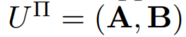
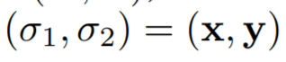
Replicator Dynamics
方便起见，只讨论双方参与的博弈。（多方参与的也可适用：reward形式变为张量乘法）
收益矩阵： ， 策略
复制动态方程：
意义：生物学的种群进化（把A,y看做环境组成部分，不限制和为1）。
策略分量可以看做种群中的某类基因，仅有一个基因时解为S型曲线。
也可以把x,y看做相互影响的种群（竞争、共生、捕食等）。
解：复制动态方程的解为演化稳定策略（ESS），意味着种群不再发生进化，基因库达到稳定。
意味着博弈双方策略达到稳定，没有发生改变的动力。

Slide 39
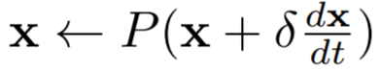
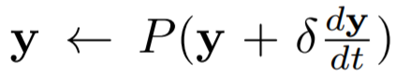
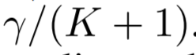
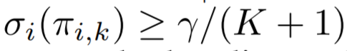
Projected Replicator Dynamics
Replicator Dynamics的问题
稳定点？环？——需要一定的探索机制，防止Meta-strategy局限于某个极限环中。
解决方案：Projection（投影）
Projection operator:
为概率单纯形各分量均不小于 的部分
通过投影，防止某些纯策略的概率权重消失，至少为

Slide 40
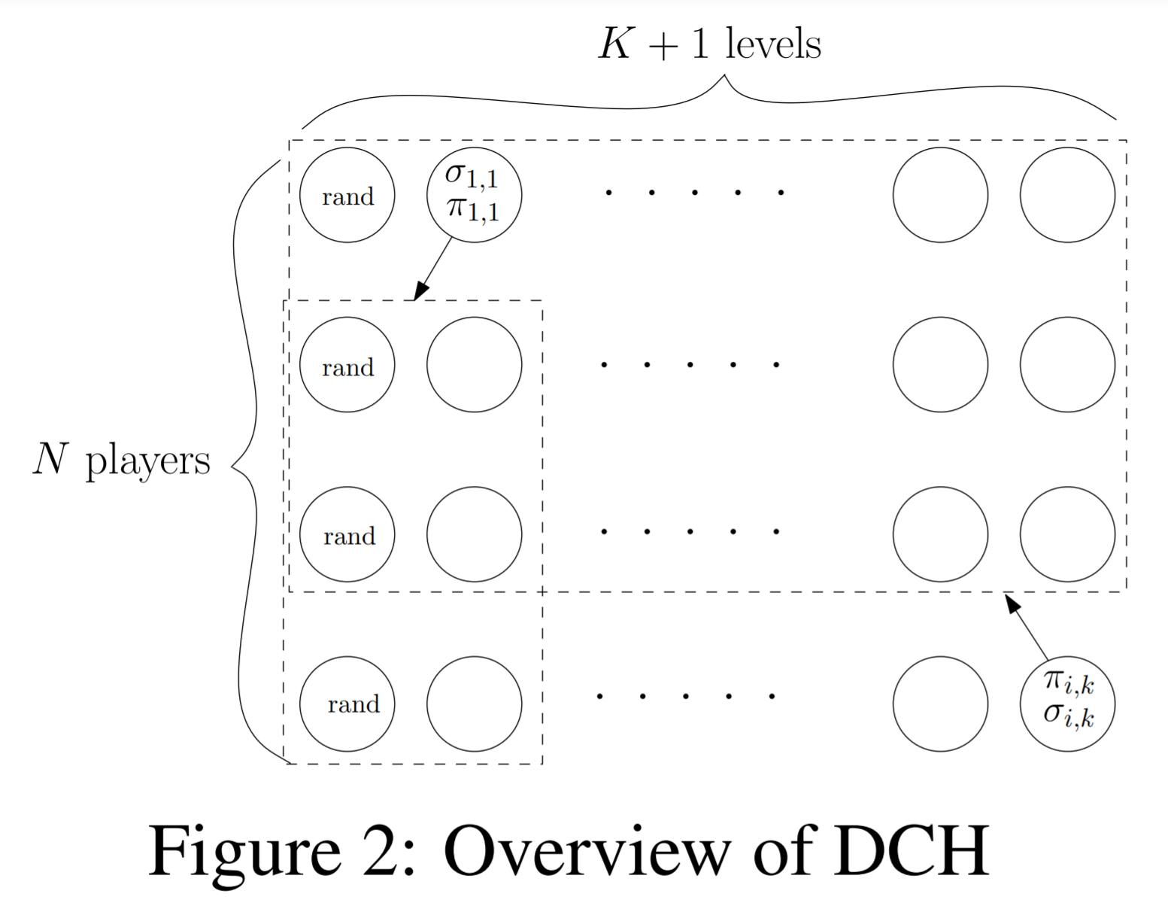
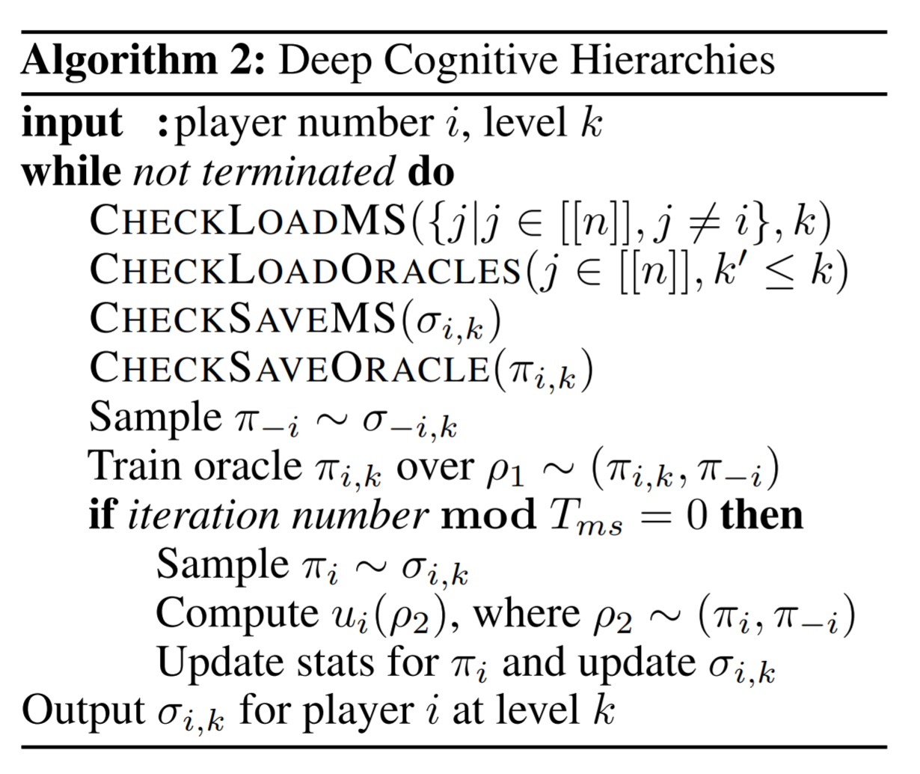
PSRO的一种近似实现——DCH (Deep Cognitive Hierarchies)
NK个完全并行的进程，N为玩家数，K为每个玩家策略空间大小。共享存储。
每个进程维护自己的Meta-strategy，Oracle policy
每次迭代加载同层Meta-strategy，同层及前面层的Oracle policy
每若干步更新自己的Meta-strategy, Oracle policy

Slide 41
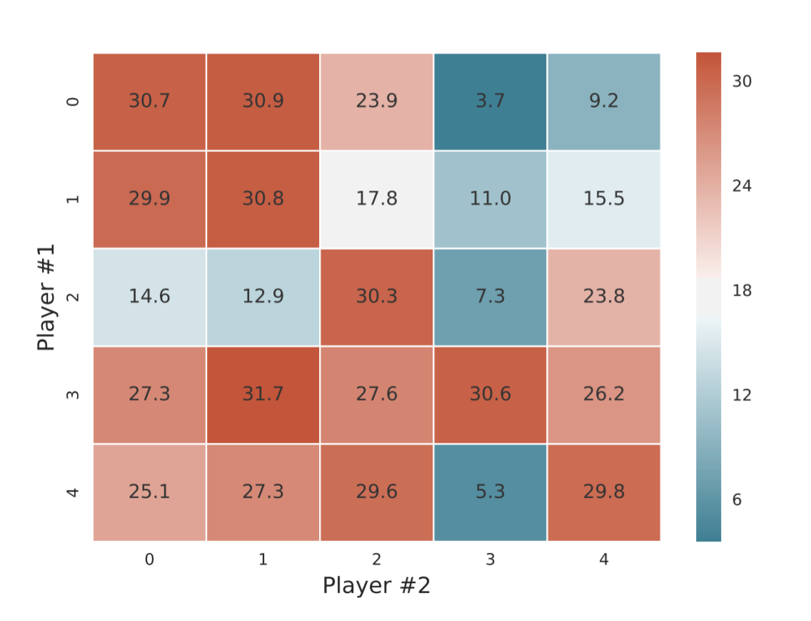
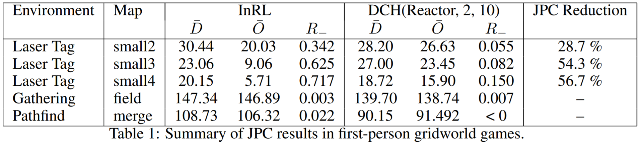

Joint Policy Correlation——衡量独立训练造成的过拟合
多智能体任务中，独立训练(InRL)的效果往往不好。
以双人博弈为例（多人博弈类似），假设两人动作空间大小相同，收益均非负
设置D组实验（图为5组），每组内两人共同学习，学习若干次，得到最终策略。
矩阵M[i,j]中数字为第i组学习得到的玩家1策略，和第j组学习得到的玩家j策略对打得到的两人收益之和。
用对角线元素平均值减去非对角元素平均值，再除以对角线元素平均值。
https://arxiv.org/pdf/1704.04651.pdf

Slide 42

实验——Leduc Poker
1. 和固定对手（迭代500次的CFR (Average & Pure)
2. 可剥削度

Slide 43

实验——Leduc Poker

Slide 44
Neural Auto-Curricula
Xidong Feng, Oliver Slumber, Yaodong Yang, et al.
University College London, Shanghai Jiao Tong University, et, al.
NIPS 2021
2022.5.6
汪永毅

Slide 45

摘要
1. 传统MARL训练范式以PSRO为代表
构造Agent历史版本的集合，按某个分布（Meta-distribution）从中抽样得到对手
针对对手给出策略（Best Response Oracle）
2. 传统方法选择Meta-distribution的方法
基于人类经验——博弈论知识
3. 能否仅通过和游戏环境交互，自动学习Meta-
distribution？
Neural Auto-Curricula
4. 本文提出的NAC框架解决了在双人零和博弈中
自动发现Meta-distribution的方法。

Slide 46








本文使用的符号
博弈 G 从分布 P(G)中采样得到（P即发牌的上帝）。策略表示为
策略的收益矩阵为
t时刻元博弈收益矩阵为 ，策略集合
Meta-Solver为一个神经网络 ，根据元博弈的收益矩阵，选择一个历史策略的分布
Best Response Oracle：
优化目标：使偏离Meta-distribution混合策略的收益最小（exploitability）

Slide 47

算法流程

Slide 48
算法流程
初始随机策略 →
{ [meta-solver计算分布，best response oracle发现新策略] → 用新策略扩展元博弈M }_{T} →
计算exploitability → 反向传播梯度最小化exploitability

Slide 49


优化目标
Objective:
π由meta-solver f_{θ}求得，φ_{t}由best response oracle得到，均依赖于网络参数θ

Slide 50

Meta Solver
f_{θ}将t时刻，大小为t*t的meta-game收益矩阵M_{t}映射为行策略上的概率分布π_{t}
f_{θ}性质（借助PointNet论文思想实现）：
能够处理不同大小的收益矩阵M_{t}，因为每步迭代增加新的策略，收益矩阵会多一行一列
交换M_{t}的行，f_{θ}相应位置的值也交换
对每行独立使用MLP，参数共享
交换M_{t}的列，f_{θ}输出不变
使用对称的函数（MAX, AVG等）

Slide 51



Meta Solver

Slide 52
Meta Solver
f_{θ}将t时刻，大小为t*t的meta-game收益矩阵M_{t}映射为行策略上的概率分布π_{t}
f_{θ}性质（借助PointNet论文思想实现）：
能够处理不同大小的收益矩阵M_{t}，因为每步迭代增加新的策略，收益矩阵会多一行一列
交换M_{t}的行，f_{θ}相应位置的值也交换
对每行独立使用MLP，参数共享
交换M_{t}的列，f_{θ}输出不变
使用对称的函数（MAX, AVG等）

